Slide 1
Strategi & Taktik
Hubungan Masyarakat
Pertemuan 6 : Goals & Objectives
Fasya Syifa Mutma
2021

Slide 2

CAPAIAN PEMBELAJARAN
Mahasiswa mampu menjelaskan mengenai tahapan dalam strategi
Mahasiswa mampu menganalisis tujuan dan sasaran dalam perencanaan program komunikasi

Slide 3

FASE STRATEGI
Merupakan fase kedua dalam perencanaan program komunikasi strategis

Slide 4

POSITIONING
Positioning adalah strategi untuk merancang penawaran dan membentuk citra perusahaan agar bisa memperoleh tempat khusus dalam benak konsumen (Kotler & Keller)
Positioning berkaitan dengan apa yang kita ingin untuk orang pikirkan tentang kita, dan posisi apa yang kita inginkan di antara audiens kita
Positioning adalah proses mengelola bagaimana suatu organisasi membedakan dirinya dengan makna yang unik di dalam pikiran publiknya
Artinya, bagaimana ia ingin dilihat dan dikenal oleh publiknya, terutama berbeda dari kompetitor
Positioning dilakukan untuk memposisikan suatu produk agar menjadi pusat perhatian dan melekat di benak konsumen, menciptakan image produk/perusahaan

Slide 5

MEMBUAT POSITIONING

Slide 6
CONTOH PERNYATAAN POSITIONING
Pemimpin yang menetapkan standar industri
Nilai terbaik, mencerminkan biaya rendah dan kualitas tinggi
Paling ekonomis
Paling mahal dan paling bergengsi
Rumah sakit pilihan wanita
Restoran yang ramah keluarga
Merek "Hijau" (berorientasi pada keberlangsungan lingkungan)

Slide 7

GOAL (TUJUAN)
Fokus pada apa yang ingin dicapai organisasi melalui program komunikasi strategis
Berakar pada visi dan misi organisasi
Sebuah goal (tujuan) dinyatakan dalam istilah umum/ bersifat general

Slide 8

JENIS-JENIS GOALS

Slide 9

REPUTATION MANAGEMENT GOALS
Tujuan pelaksanaan program fokus pada identitas dan persepsi organisasi
Contoh :
Meningkatkan reputasi perusahaan dalam bidang industry
Meningkatkan prestise organisasi pada bidangnya
Memperkuat citra organisasi di mata calon investor

Slide 10

RELATIONSHIP MANAGEMENT GOALS
Tujuan pelaksanaan program terfokus pada bagaimana organisasi membangun hubungan dengan publik
Contoh :
Meningkatkan hubungan antara perusahaan dengan customer
Menjaga hubungan baik dengan klien di tengah perubahan yang terjadi di organisasi

Slide 11

TASK MANAGEMENT GOALS
Tujuan pelaksanaan program terfokus pada hal yang berkaitan dengan menyelesaikan suatu pekerjaan/program
Contoh :
Menarik antusiasme publik untuk mendukung kegiatan organisasi (seperti special events/campaign)
Memperkuat posisi organisasi di mata publik melalui berbagai aktivitas PR

Slide 12

OBJECTIVE (SASARAN)
Sasaran program komunikasi merupakan pernyataan yang jelas dan terukur
Objective (sasaran) merupakan turunan dari goals (tujuan)
Merupakan implementasi dari level awereness, acceptance dan action

Slide 13
ELEMENTS OF OBJECTIVES

Slide 14
ELEMENTS OF OBJECTIVES

Slide 15
ELEMENTS OF OBJECTIVES

Slide 16
HIERARCHY OF OBJECTIVES

Slide 17
AWARENESS OBJECTIVES
Tahap ini menentukan informasi apa yang kita ingin publik ketahui tentang organisasi kita
Awareness menyangkut informasi dan pengetahuan
Tahap awareness digunakan untuk menyampaikan pesan non-kontroversial/bersifat general
Tahap awareness berfungsi efektif pada publik yang telah mengetahui organisasi, produk dan jasa dari organisasi
Keywords dalam tahap awareness : attention, comprehension, retention

Slide 18
ACCEPTANCE OBJECTIVE
Pada tahap ini fokus pada bagaimana publik dapat menanggapi informasi dengan melibatkan emosional
Acceptance fokus kepada bagaimana orang merespon informasi
Kuncinya adalah memperkuat interest publik terhadap pesan
Tujuan adalah untuk meminimalisir penilaian negative dari publik
Keyword dalam tahap acceptance: interest, attitude

Slide 19
ACTION OBJECTIVE
Tahap ini bertujuan untuk mengubah perilaku berdasarkan pesan yang disampaikan pada program komunikasi strategis
Action berfokus kepada harapan terhadap respon dari informasi dan perasaan
Tahap ini harus terukur, seperti jumlah partisipasi publik terhadap sebuah program, peningkatan intensitas feedback publik
Dalam jangka waktu lebih lama, bukan hanya mengubah perilaku publik namun akan meningkatkan kualitas hubungan organisasi dengan publiknya
Keywords dalam tahap action objective: opinion, behavior

Slide 20
WRITING PUBLIC RELATIONS OBJECTIVES
Guideline:
Step 1 : Public, kepada siapa objective dituju
Step 2 : Category, awareness, acceptance atau action
Step 3 : Directions, tentukan arah program, apakah untuk membuat yang sebelumnya tidak ada, menambah atau memaksimalkan kondisi, dan mengurangi atau meminimalkan sesuatu
Step 4 : Specific effect
Step 5 : Focus
Step 6 : Performance Measure
Step 7 : Time Period

Slide 21
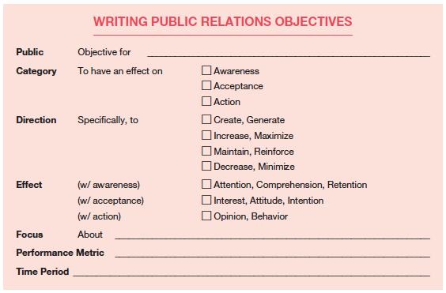
WRITING PR OBJECTIVES

Slide 22
CONTOH OBJECTIVES
Dengan tujuan berdampak pada awareness dari mahasiswa UPJ, khususnya untuk meningkatkan pemahaman mereka tentang pentingnya vaksinasi Covid-19 sebanyak 80% dalam waktu 3 bulan

Slide 23
CONTOH OBJECTIVES
Dengan tujuan berdampak pada awareness (category) dari mahasiswa UPJ (public), khususnya untuk meningkatkan (direction) pemahaman (specific effect) mereka tentang pentingnya vaksinasi Covid-19 (focus) sebanyak 70% (performance measure) dalam waktu 3 bulan (time period)

Slide 24
THANK YOU
REFERENCES
Smith, R. D. (2017). Strategic Planning for Public Relations (5th edition). New York: Routledge.

